Slide 1
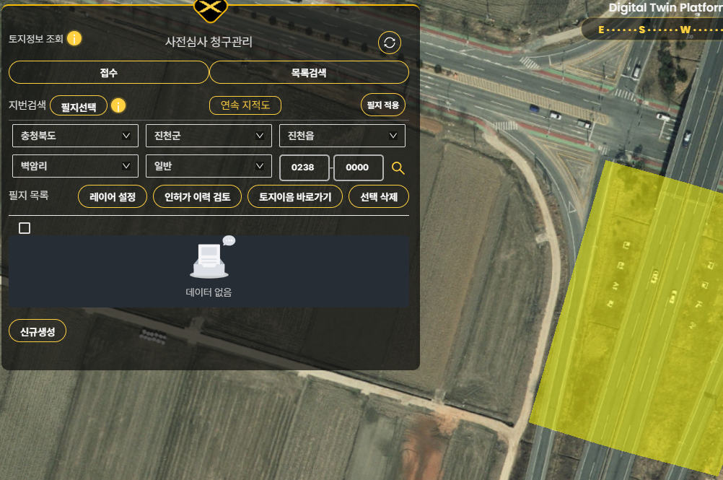
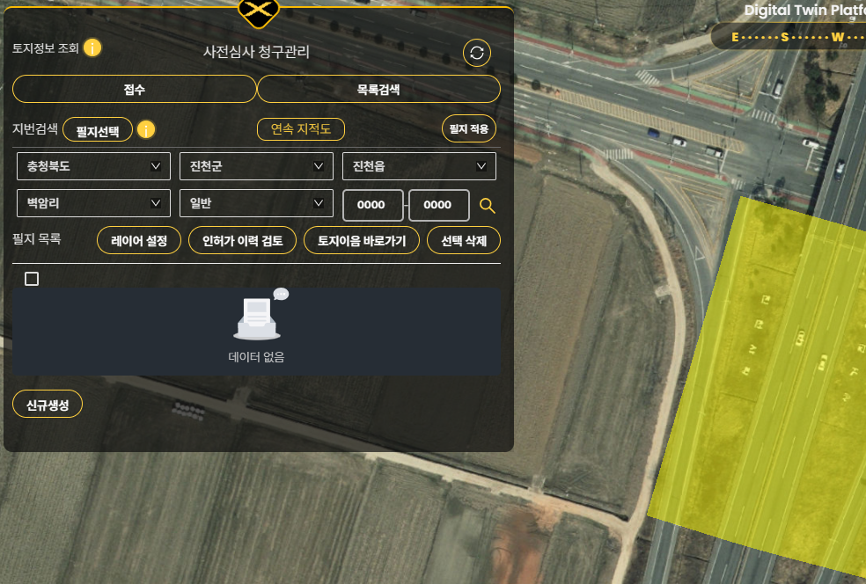
③
①
②
④
①
②
필지선택 1번 → 마우스로 지번항목에 클릭 하면 2번 처럼 지번이 “0000-0000”으로 변경됨
4번 토지정보를 더블 클릭하면 시스템 다운됨
④
⑤
③
⑥

Slide 2
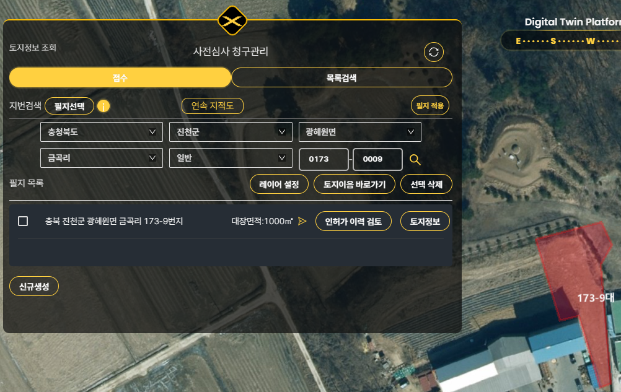
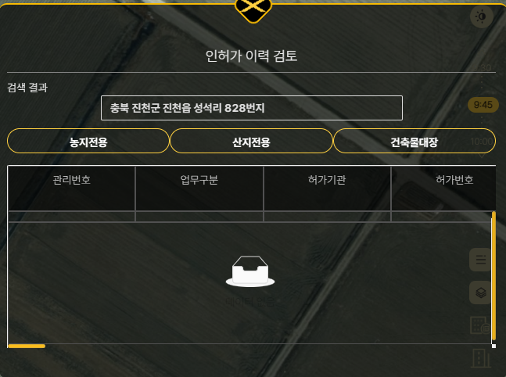
②
①
충청북도 진천군 광혜원면 금곡리 0173-0009
충청북도 진천군 광혜원면 죽현리 0414-0002
충청북도 진천군 광혜원면 회죽리 0113-0016
충청북도 진천군 백곡면 대문리 0638-0002
충청북도 진천군 진천읍 성석리 0644-0006
충청북도 진천군 진천읍 신정리 0500-0001
충청북도 진천군 진천읍 행정리 0382-0002
①
②
1 번에서 인허가이력검토 버턴 클릭하면 2 번 화면 오픈 되면서 시스템 다운됨. 대부분이 다운되는것이 아니라 특정 지번만 이런 향상 발생함.
④
④
⑤
③
③
⑥

Slide 3
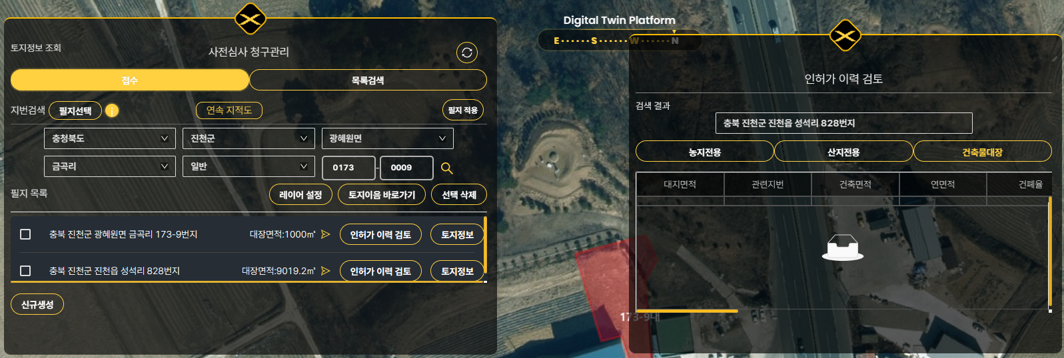
③
①
②
③
1 번에서 인허가이력검토 버턴 클릭하면 2 번 화면 산지전용, 건축물대장 템 버턴을 클릭하면 3 번 리스트에 초기에 뭔가 이상한 것이 오픈 되면서 사라짐
②
④
④
①
⑥
⑤

